Slide 1
Δημιουργία διαδραστικού εκπαιδευτικού υλικού με τη μέθοδο της ΕξΑΕ στο μάθημα της Κυκλοφοριακής Αγωγής για τις Ε' και Στ' τάξεις του Δημοτικού
Πρόγραμμα Μεταπτυχιακών Σπουδών:
«Επιστήμες της Αγωγής - Εξ Αποστάσεως Εκπαίδευση με την χρήση των ΤΠΕ (e-Learning)»
Ευαγγελία Μαμαλάκη
Επιτροπή Κρίσης ΔΕ
Ιωάννης Γκιόσος | Μαρία Κουτσούμπα | Ηλίας Μαυροειδής
Ρέθυμνο, 2018

Slide 2
Δομή της παρουσίασης
Σκοπός
Συνεισφορά-Αναγκαιότητα της εργασίας
Ερευνητικά ερωτήματα
Εννοιολογικοί ορισμοί
Θεωρητικό πλαίσιο
Παραγόμενο εκπαιδευτικό υλικό
Μεθοδολογία δημιουργίας του υλικού
Μεθοδολογία έρευνας
Αποτελέσματα-Κύρια ευρήματα
Συμπεράσματα-Προτάσεις
Δυνατά σημεία του υλικού
Περιορισμοί-Μελλοντικές έρευνες

Slide 3
1. Σκοπός
H αποτίμηση ενός εξ αποστάσεως εκπαιδευτικού υλικού για το μάθημα της Κυκλοφοριακής Αγωγής, που απευθύνεται στους μαθητές των Ε’ και Στ’ τάξεων του Δημοτικού.
Το υλικό θα αποτελέσει ένα εργαλείο του δασκάλου για να τον βοηθήσει να διδάξει το μάθημα και ως ένα μέσο που θα διευκολύνει τους μαθητές κατά την επεξεργασία, κατανόηση και εμπέδωση του γνωστικού αντικειμένου που διαπραγματεύεται.

Slide 4
2. Συνεισφορά-Αναγκαιότητα της διπλωματικής
Εμπλουτισμός χώρου σχολικής ΕξΑΕ με ένα ολοκληρωμένο και πολυμορφικό εκπ/κό πακέτο.
Η Ελλάδα βρίσκεται στην πέμπτη χειρότερη θέση στην Ε.Ε. με τα πιο πολλά θανατηφόρα τροχαία ατυχήματα σε σχέση με τον πληθυσμό της.
Η Κ.Α. τείνει να οριστεί ως υποχρεωτικό μάθημα στα σχολεία. Διαπαιδαγώγηση-Σεβασμός στη ζωή-Πρόληψη τροχαίων ατυχημάτων & τραυματισμών.
Εγκύκλιοι του ΥΠ.Π.Ε.Θ. 2016 & 2017-Διδασκαλία Κ.Α. στις Ε’ και ΣΤ’ τάξεις με διάχυση στα διδακτικά αντικείμενα (Διαθεματική προσέγγιση).

Slide 5
3. Ερευνητικά Ερωτήματα
Σε ποιο βαθμό το εξ αποστάσεως εκπαιδευτικό υλικό που δημιουργήθηκε:
καλύπτει τη διδασκόμενη ύλη και τους εκπαιδευτικούς στόχους για το μάθημα της Κυκλοφοριακής Αγωγής; (αποτίμηση επάρκειας)
είναι εύκολο να αξιοποιηθεί αυτόνομα από τους δασκάλους και τους μαθητές στο σχολείο σύμφωνα με την καθοδήγηση που τους παρέχεται; (αποτίμηση ευχρηστίας)
περιέχει δραστηριότητες κατανοητές, ευχάριστες και ελκυστικές, ώστε να αποφασίσει ένας δάσκαλος να το χρησιμοποιήσει στην τάξη του; (αποτίμηση τρόπου παρουσίασης και δομής περιεχομένου)

Slide 6
4. Εννοιολογικοί ορισμοί
Ίδρυμα-σχολείο
Εξ αποστάσεως
εκπαίδευση
Εξ αποστάσεως
μαθησιακό υλικό
Πρόγραμμα
κυκλοφοριακής
αγωγής
Χωρισμός τόπου ή/και χρόνου
Επικοινωνία-αλληλεπίδραση
Σύνδεση διδασκόμενων-εκπαιδευτικών-πηγών
Ευρετική πορεία αυτομάθησης και γνώσης
Σύνολο στοιχείων με διαδραστικό χαρακτήρα που τίθενται στη διάθεση των εκπαιδευόμενων και βασίζεται στις προϋπάρχουσες γνώσεις τους.
Σειρά μαθημάτων σε θέματα που αφορούν την ασφαλή κίνηση πεζών, επιβατών και οδηγών.
Ευαισθητοποίηση-Θετικές στάσεις

Slide 7
5. Θεωρητικό Πλαίσιο (1/2)
Ηλεκτρονική μάθηση e-learning (Blended learning)
Σχολική συμπληρωματική ΕξΑΕ (ανοικτή, συνεχής και προσβάσιμη)
Απόψεις για μάθηση (μετασχηματισμός εμπειριών ατόμου, τύποι-στυλ μαθητευόμενων, γνωστική-κοινωνική-διδακτική παρουσία)
Θεωρίες μάθησης (συμπεριφοριστικές, γνωσιακές, κοινωνικοπολιτισμικές → συνεργατική μάθηση)
Νέες τεχνολογίες στην εκπ/ση (ευελιξία, σεβασμός ρυθμών μάθησης, αυτονομία, διευκόλυνση)

Slide 8
5. Θεωρητικό Πλαίσιο (2/2)
Μαθησιακό υλικό και τα επιμέρους στοιχεία του
Αρχές δημιουργίας εκπ/κού υλικού με τη μέθοδο της ΕξΑΕ (πολυμεσικότητα, αλληλεπίδραση, πλεονασμός, τμηματοποίηση, αυθεντικοποιημένες δραστηριότητες)
Αξιολόγηση εκπαιδευτικού λογισμικού (δυνατά-αδύναμα σημεία → βελτίωση)
Ποιοτική έρευνα (ερμηνεία νοημάτων που αποδίδουν τα υποκείμενα σε διάφορες καταστάσεις)

Slide 9
6. Παραγόμενο εκπαιδευτικό υλικό (1/3)
Σκοπός: γνωριμία μαθητών με βασικούς κανόνες οδικής συμπεριφοράς για την αποφυγή κινδύνων
Στόχοι: κριτική ικανότητα, διάκριση σωστού-λάθους, συνεργασία, δημιουργικότητα, έκφραση απόψεων, διατύπωση οδηγιών, ασφαλείς επιλογές κατά την κυκλοφορία
Σύνδεση με άλλα διδακτικά αντικείμενα (Γλώσσα, Κ.Π.Α., Γεωγραφία, Φυσική, Ιστορία, Θ.Α.)
H5P: οργάνωση περιεχομένου με εναλλακτικό τρόπο παρουσίασης (κείμενο, εικόνες, ήχους, βίντεο, διαδραστικά βίντεο, διάφορες ασκήσεις)

Slide 10
6. Παραγόμενο εκπαιδευτικό υλικό (2/3)
Οι δραστηριότητες πραγματοποιούνται από κάθε μαθητή είτε στη σχολική τάξη είτε εξ αποστάσεως απ’ το σπίτι μέσω Η/Υ. Κρίνεται σκόπιμο το υλικό να συνδυάζεται με συζήτηση στην τάξη, ώστε οι μαθητές να εκφράζουν σκέψεις και συμπεράσματα.
Οι μαθητές με καθοδήγηση κάνουν & στέλνουν στην εκπ/κή πλατφόρμα τις ατομικές εργασίες.
Οι ομαδικές εργασίες καλό είναι να ολοκληρώνονται εντός σχολείου, ώστε να υπάρχει άμεση εποπτεία και συμβουλευτική κατά τη διάρκεια της συνεργασίας των ομάδων.

Slide 11
6. Παραγόμενο εκπαιδευτικό υλικό (3/3)
Πέντε διδακτικές ενότητες:
1. Κ.Ο.Κ. & Προσανατολισμός-Εύρεση προορισμού,
2. Σήματα-Σηματοδότες-Τροχονόμοι,
3. Κυκλοφορώ ως πεζός με ασφάλεια,
4. Κυκλοφορώ ως ποδηλάτης με ασφάλεια,
5. Κυκλοφορώ ως επιβάτης στο αυτοκίνητο και στα άλλα μέσα μεταφοράς.
Οι ενότητες είναι χωρισμένες σε διαφάνειες που ακολουθούν συγκεκριμένη αλληλουχία.
Chamilo: κάθε μαθητής φτιάχνει λογαριασμό, συνδέεται, μελετά, ανεβάζει εργασίες και παρακολουθεί πορεία επίτευξης αποτελεσμάτων.

Slide 12
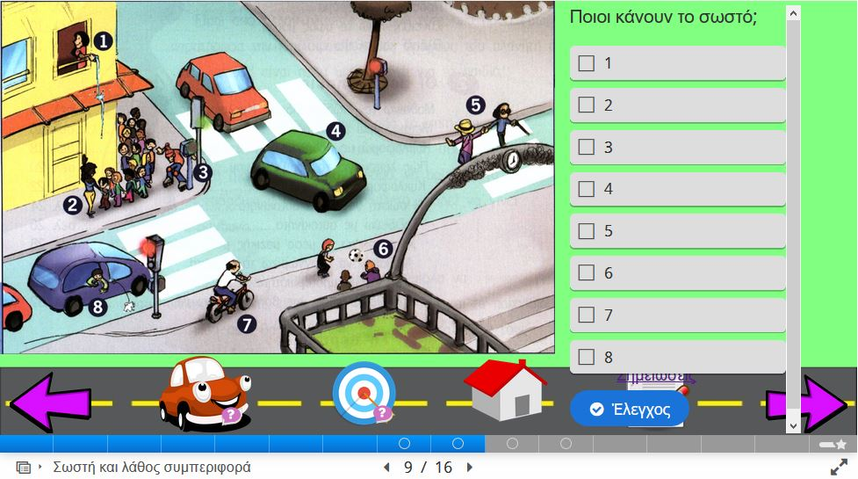

Slide 13
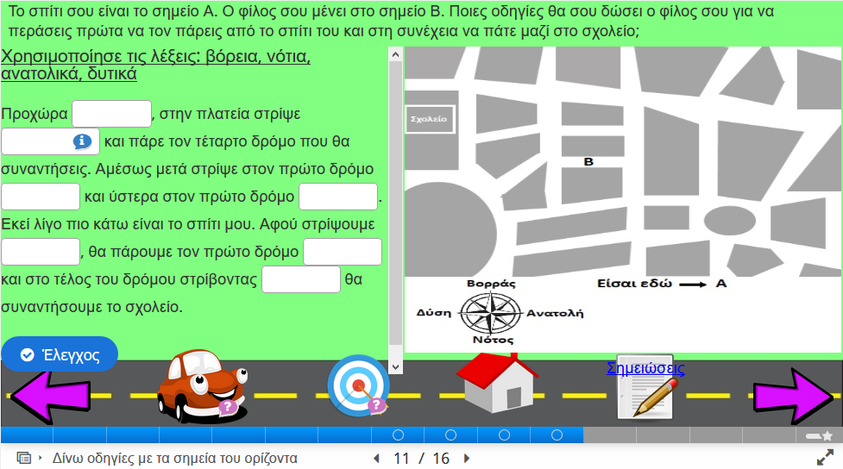

Slide 14
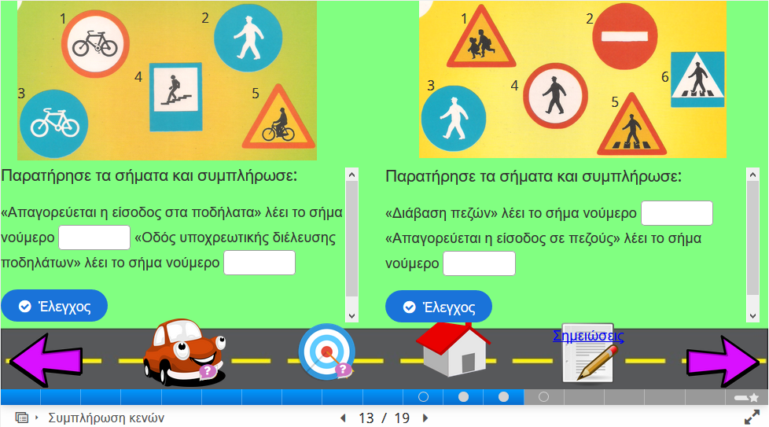

Slide 15
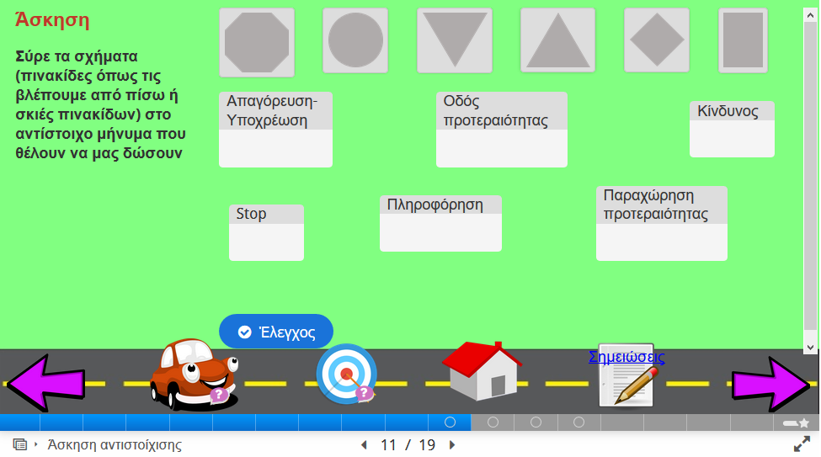

Slide 16
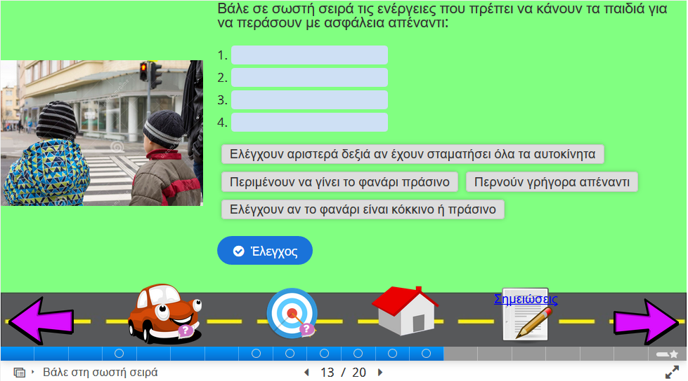

Slide 17
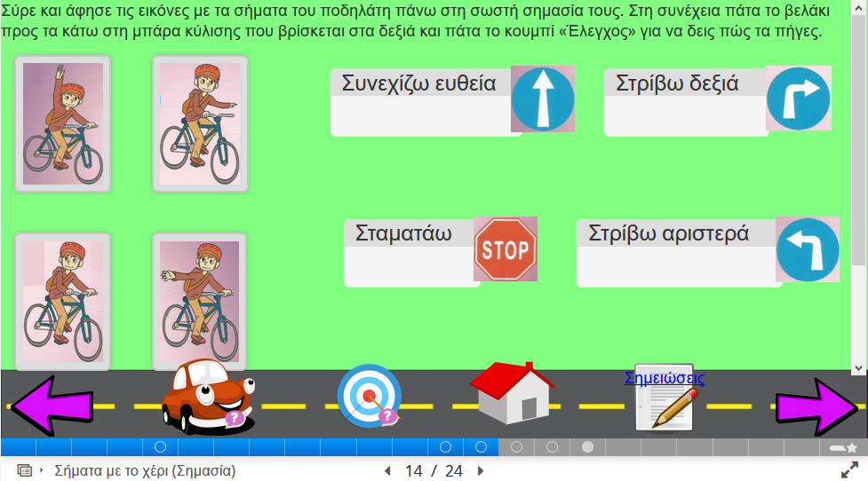

Slide 18
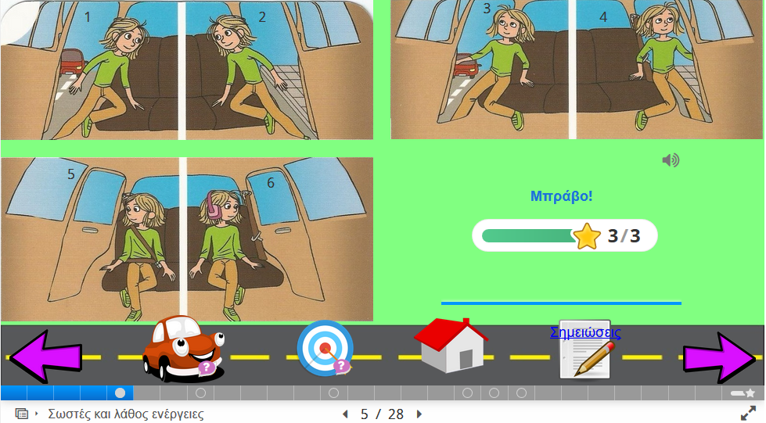

Slide 19
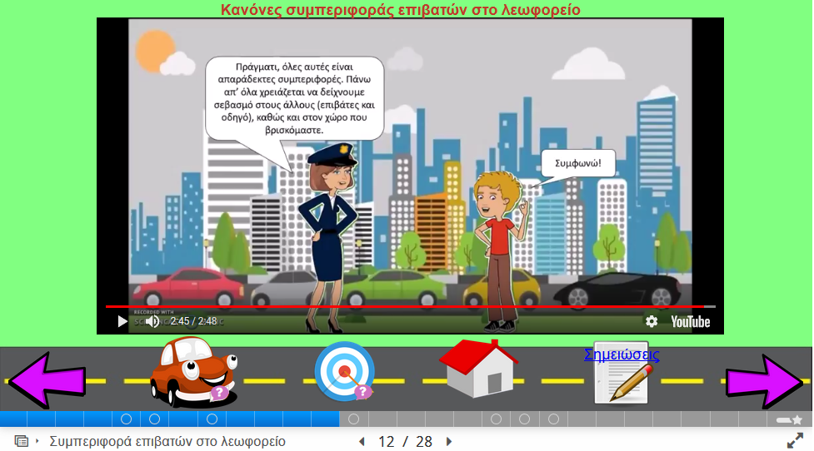

Slide 20
7. Μεθοδολογία δημιουργίας του υλικού
Εργαλεία ανάπτυξης υλικού: H5P, Chamilo, Google Drive, Padlet, YouTube, Εργαλεία επεξεργασίας εικόνων (Ζωγραφική, αποκόμματα, Bonanza), Microsoft Office, Pixton, Screencast-O-Matic, Windows Movie Maker, Free MP3 Cutter
Διαδικασία ανάπτυξης: μελέτη βιβλιογραφίας, συγκέντρωση πηγών Κ.Α., οργάνωση ενοτήτων, στόχοι, προσθήκη εικονιδίων-εργαλείων βοήθειας, σενάριο-κόμικ, διαδραστικές ερωτήσεις αυτοαξιολόγησης, υπερσύνδεσμοι, ομαδικές & ατομικές εργασίες, περίληψη ενοτήτων σε βίντεο

Slide 21
8. Μεθοδολογία έρευνας (1/2)
Δείγμα:
Εκπαιδευτικοί Α/βάθμιας εκπ/σης με:
εμπειρία/ χρόνια προϋπηρεσίας στα δημοτικά σχολεία
καλό επίπεδο γνώσης της χρήσης και αξιοποίησης των Η/Υ κατά τη διδασκαλία
Είχαν αναγνωρίσει την αναγκαιότητα εφαρμογής προγραμμάτων Κυκλοφοριακής Αγωγής για πρόληψη των ατυχημάτων. Επομένως, προθυμοποιήθηκαν αμέσως να μελετήσουν το υλικό και να καταθέτουν τη γνώμη τους σχετικά με τα ερευνητικά ερωτήματα.

Slide 22
 | Φύλο | Ηλικία | Προϋπηρεσία | Επίπεδο γνώσης Η/Υ | ΠΜΣ (e-learning) | Νομός υπηρέτησης 2017-2018
Κ. | γυναίκα | 50 | 25 χρόνια | Άριστο | ΝΑΙ | Χανίων
Μ. | γυναίκα | 34 | 12 χρόνια | Άριστο | ΟΧΙ | Ρεθύμνου
Π. | γυναίκα | 31 | 9 χρόνια | Άριστο | ΟΧΙ | Ηρακλείου
Σ. | γυναίκα | 34 | 12 χρόνια | Άριστο | ΝΑΙ | Ηρακλείου
Χ. | γυναίκα | 40 | 15 χρόνια | Άριστο | ΝΑΙ | Ηρακλείου

Slide 23
8. Μεθοδολογία έρευνας (2/2)
Εργαλείο συλλογής δεδομένων: Συνέντευξη
Θεματικός οδηγός:
Ανάλυση:
Έμφαση στη συλλογή πληροφοριών με βάθος από μικρό αριθμό εκπαιδευτικών.
Ερωτήσεις δομημένες → Προσαρμογή στα υποκείμενα
Γενικές-αρχικές ερωτήσεις
Επάρκεια-Ευχρηστία-Δομή (30 ερωτ.)
Συμπερασματικές-τελικές ερωτήσεις
Απομαγνητοφώνηση
Συχνότητα εμφάνισης απόψεων
Εντοπίστηκαν ομοιότητες και διαφορές
Ερμηνεία με αντικειμενικότητα

Slide 24
9. Αποτελέσματα - Κύρια ευρήματα
(1^{ο} ερευνητικό ερώτημα: ΕΠΑΡΚΕΙΑ)
Καλύπτει ύλη, γνώσεις, στιλ και ρυθμούς μάθησης.
Δίνει τη δυνατότητα εξάσκησης στους μαθητές.
Οι δραστηριότητες εξυπηρετούν τους στόχους.
Καταστάσεις πηγάζουν απ’ την πραγματικότητα.
Μαθητές προβληματίζονται, ανταλλάσσουν ιδέες, αναπτύσσουν κριτική σκέψη, επιβραβεύονται.
Επικοινωνία, συνεργασία εκπ/μενων, εκπ/κού.
Λήψη αποφάσεων τρόπων αντίδρασης στο δρόμο.
Δουλεύεται με ποικίλους τρόπους (ευελιξία).
Συνδυασμός γνώσεων διαφορετικών επιστημονικών περιοχών.

Slide 26
9. Αποτελέσματα - Κύρια ευρήματα
(2^{ο} ερευνητικό ερώτημα: ΕΥΧΡΗΣΤΙΑ)
Πλοήγηση μέσω κουμπιών και εικονιδίων
Παροχή βοήθειας, επεξηγήσεων-οδηγιών-συμβουλών
Ενσωμάτωση βίντεο στο κύριο σώμα του υλικού
Ο χρήστης ελέγχει κάθε φορά πού βρίσκεται, τι έχει ακόμα να μελετήσει
Μέσω των ασκήσεων αυτοαξιολόγησης και των υπερσυνδέσμων υπάρχει διεπαφή χρήστη-υλικού
Αυτονομία, περιθώρια χρόνου και επιλογών
Δίνεται το ερέθισμα για επιπλέον ψάξιμο
Μπορεί να εφαρμοστεί στα περισσότερα σχολεία

Slide 28
9. Αποτελέσματα - Κύρια ευρήματα
(3^{ο} ερευνητ. ερώτ.: ΔΟΜΗ-ΠΑΡΟΥΣΙΑΣΗ)
Ευπαρουσίαστο, ελκυστικό, παιδικές φιγούρες
Δόμηση με ομοιόμορφο τρόπο & οργάνωση σε όλες τις ενότητες: στοχοθεσία, βίντεο-κόμικ, ασκήσεις, ομαδικ.+ατομικ. εργασία, σύνοψη-ανατροφοδότηση
Κατανοητό περιεχόμενο, εικονικές αναπαραστάσεις
Ανταποκρίνεται στο επίπεδο των παιδιών
Ευχάριστο περιβάλλον για συνέχιση μελέτης
Ποικιλία παρουσίασης πληροφοριών, εναλλαγές
Μπορούν να προσπεραστούν δραστηριότητες
Ευανάγνωστα κείμενα, ορθογραφικά-γραμματικά και συντακτικά σωστά.

Slide 30
10. Συμπεράσματα-Προτάσεις (1/3)
Προτείνεται να συμπεριληφθούν βίντεο με αληθινούς ανθρώπους στους δρόμους κι όχι μόνο με καρτούν για να προσεγγίζεται περισσότερο η πραγματικότητα.
Ανταποκρίνεται στις ανάγκες των παιδιών, αλλά θα μπορούσε να καλλιεργείται καλύτερα η κριτική σκέψη με πιο πολλές ανοικτού τύπου ερωτήσεις.
Μπορεί να προστεθεί και διαδικτυακή αλληλεπίδραση μέσω του forum της πλατφόρμας ή του google docs για εξ αποστάσεως συνεργασία.
Ο δάσκαλος κατευθύνει, συντονίζει την προσπάθεια των μαθητών. Καλό θα ήταν να λύνει απορίες και εξ αποστάσεως μέσω του forum.

Slide 31
10. Συμπεράσματα-Προτάσεις (2/3)
Οι μαθητές μπορούν να επαναλάβουν όσες φορές θέλουν μια άσκηση, καθώς και να αλλάζουν τη σειρά εκτέλεσης των δραστηριοτήτων.
Πολλές ασκήσεις εντάσσονται και σε άλλα μαθήματα, π.χ. Γλώσσα, Γεωγραφία, Κ.Π.Α., Φυσική, Ιστορία, Θ.Α., Μαθηματικά.
Σύγχρονο, πολυμεσικό υλικό. Θα μπορούσαν να προστεθούν ηχητικές οδηγίες σε όλες τις ασκήσεις.
Στην ενότητα «Σήματα-Σηματοδότες-Τροχονόμοι» παρουσιάζεται πρώτα η θεωρία και μετά δίνονται οι ασκήσεις. Αν οι ασκήσεις παρεμβάλλονται ενδιάμεσα, το υλικό θα γίνει πιο αλληλεπιδραστικό.

Slide 32
10. Συμπεράσματα-Προτάσεις (3/3)
Προωθείται η αυτενέργεια, ώστε ο μαθητής να μελετά και μόνος του. Καλή ιδέα είναι να προστεθούν προτάσεις για περαιτέρω μελέτη.
Το αμαξάκι-βοηθός θα μπορούσε να μην υπάρχει μόνιμα στις διαφάνειες, γιατί δε χρειάζεται πάντα. Να εμφανίζεται μόνο όταν δίνει χρήσιμες οδηγίες.
Οι διαφάνειες-χωρισμένες στη μέση με 2 ασκήσεις να γίνουν δύο. Η διαφάνεια με εικόνες και λεζάντες, να μετατραπεί σε δραστηριότητα με κάρτες που γυρίζουν.
Τα βίντεο με τους ήρωες κόμικ που συνομιλούν, ενώ απέσπασαν πολύ καλές κριτικές, θεωρήθηκαν από μία εκπαιδευτικό κάπως πιο παιδικά για μαθητές ΣΤ’ τάξης

Slide 33
11. Δυνατά σημεία του υλικού (1/2)
Το σενάριο, δηλαδή η παρουσίαση της ύλης μέσω των βίντεο-κόμικ
Η ποικιλία δραστηριοτήτων
Η δομή και ο χωρισμός σε ενότητες
Τα χρώματα, τα γραφικά, το φιλικό περιβάλλον
Το ότι υπάρχει η δυνατότητα να ξαναπροσπαθήσεις να λύσεις τις ασκήσεις
Η κάλυψη των στόχων μέσα από δραστηριότητες
Οι εικόνες που είναι συνδεδεμένες με την καθημερινή ζωή
Η εμβάθυνση στο θέμα της Κ.Α.

Slide 34
11. Δυνατά σημεία του υλικού (2/2)
Η παιγνιώδης μορφή του υλικού
Το ότι μπορείς να περάσεις από τη μία διαφάνεια στην άλλη χωρίς να ολοκληρώσεις την προηγούμενη και να διαλέξεις τι θες να παρακολουθήσεις ή πού να δώσεις έμφαση
Η δυνατότητα αξιολόγησης της επίδοσης
Τα βίντεο επανάληψης στο τέλος
Το ότι είναι επιστημονικά πλήρες και καθοδηγητικό

Slide 35
12. Περιορισμοί-
Μελλοντικές έρευνες
αδύνατο να εξαντληθούν τα θέματα μέσα σε ένα εκπαιδευτικό πακέτο. Θα μπορούσε να περιλαμβάνει περισσότερα κεφάλαια και περιπτώσεις για το μάθημα της Κ.Α
Περιορισμοί:
Μελλοντικές
έρευνες:
μικρό δείγμα 5 ατόμων. Θα μπορούσαν να συγκεντρωθούν ακόμα περισσότερες απόψεις και δεδομένα. Ωστόσο οι γνώμες τους ήταν πλήρεις, αντιπροσωπευτικές και κάλυπταν μεγάλο φάσμα
να δημιουργηθεί αντίστοιχο υλικό και για τις υπόλοιπες ηλικιακές ομάδες μαθητών (Α’-Β’ και Γ’-Δ’ τάξεις)
να εφαρμοστεί στην πράξη σε σχολεία, ώστε να αξιολογηθεί και από τους μαθητές ή ακόμα να διαφανούν τα αποτελέσματά του μέσω των κατάλληλων μετρήσεων πριν και μετά την υλοποίησή

Slide 36

Σας ευχαριστώ για την προσοχή σας.

